Slide 1

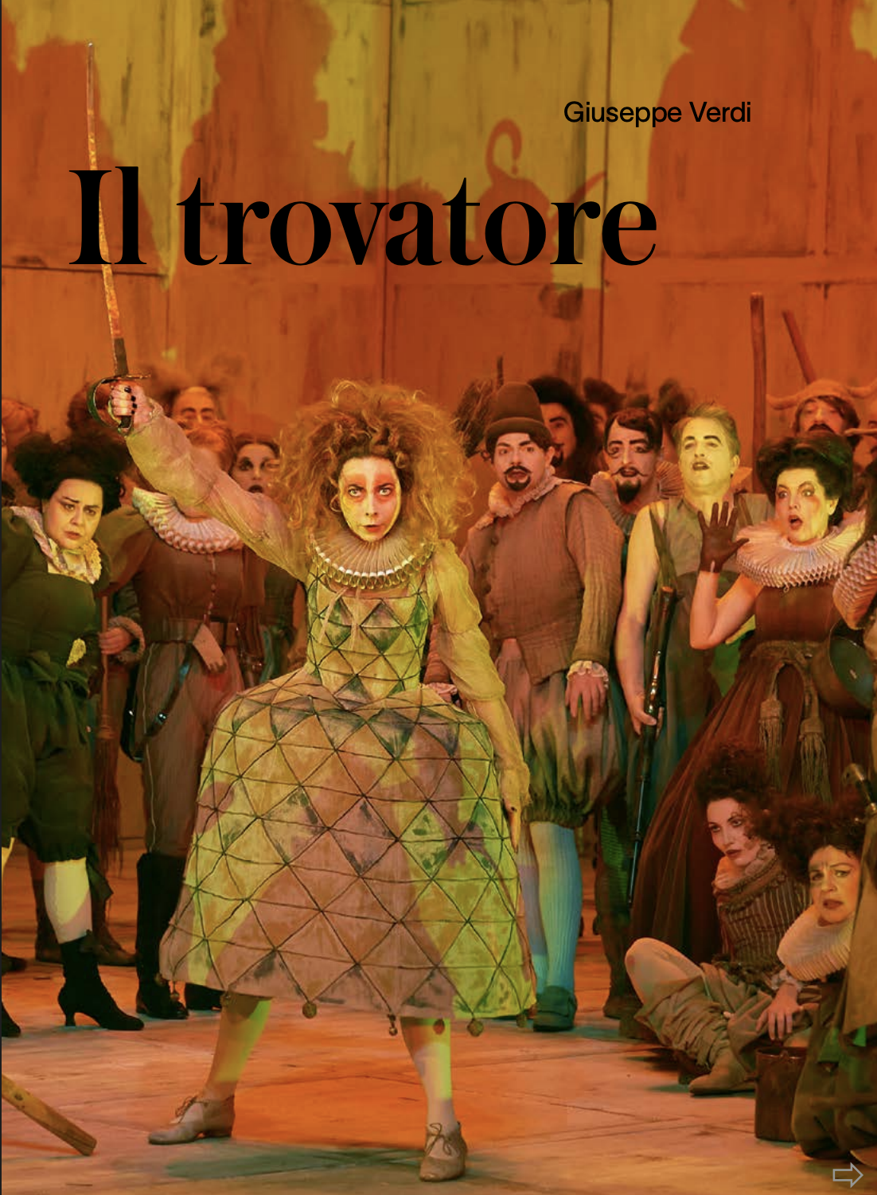
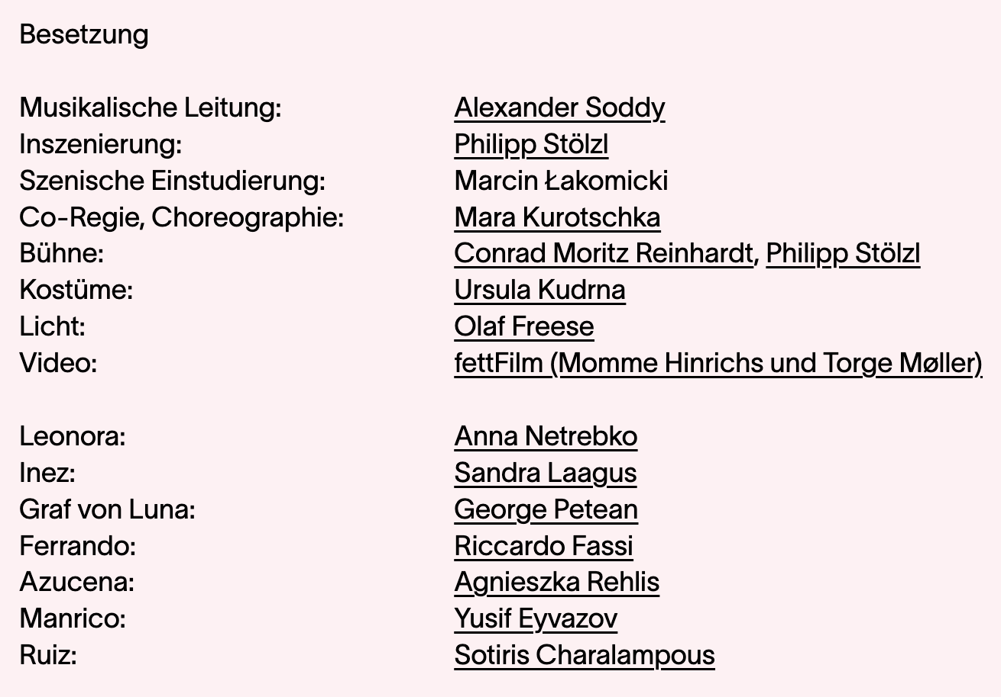
￼

Slide 2


￼

Slide 3
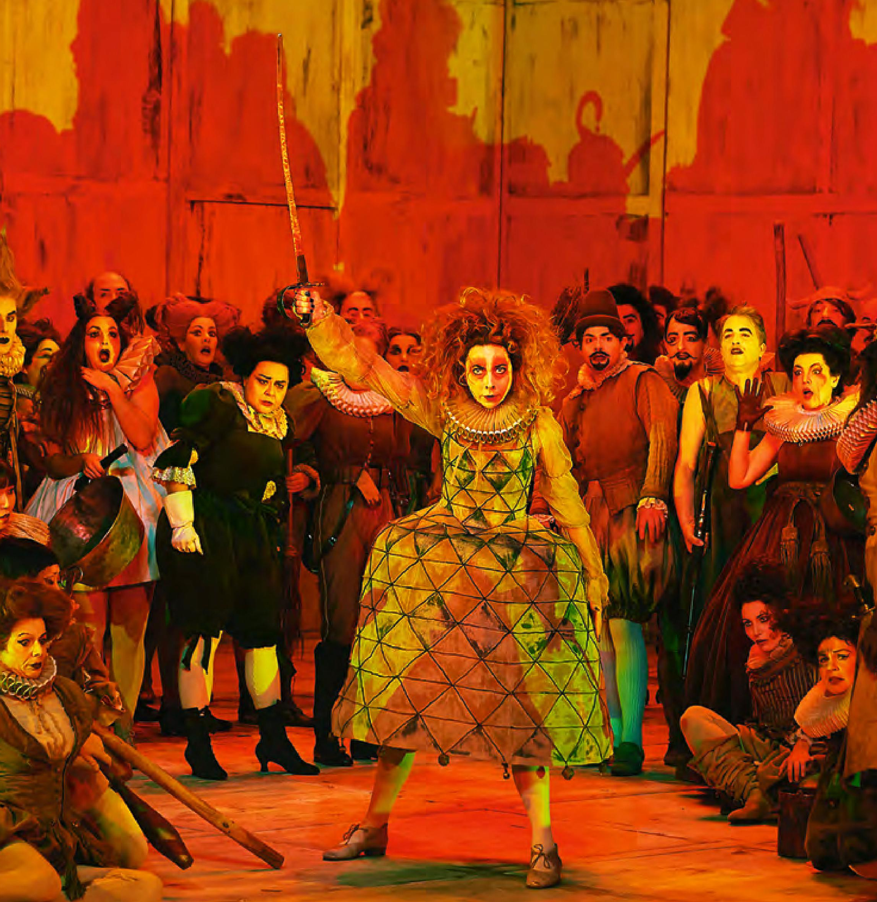
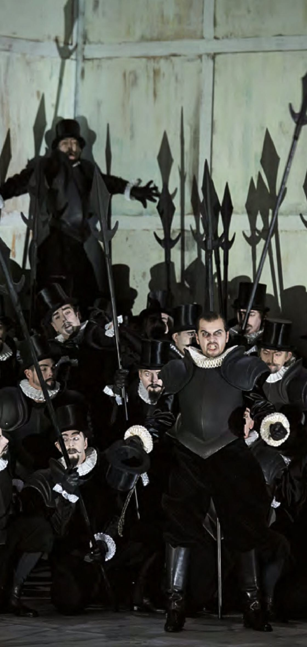

Slide 4
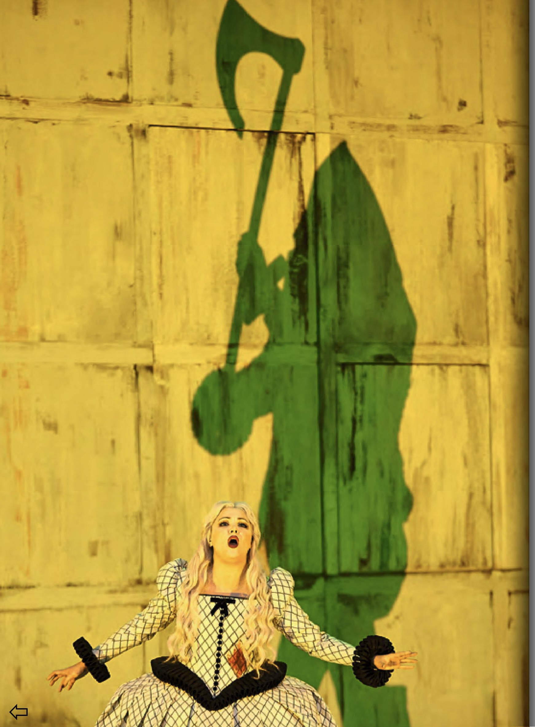
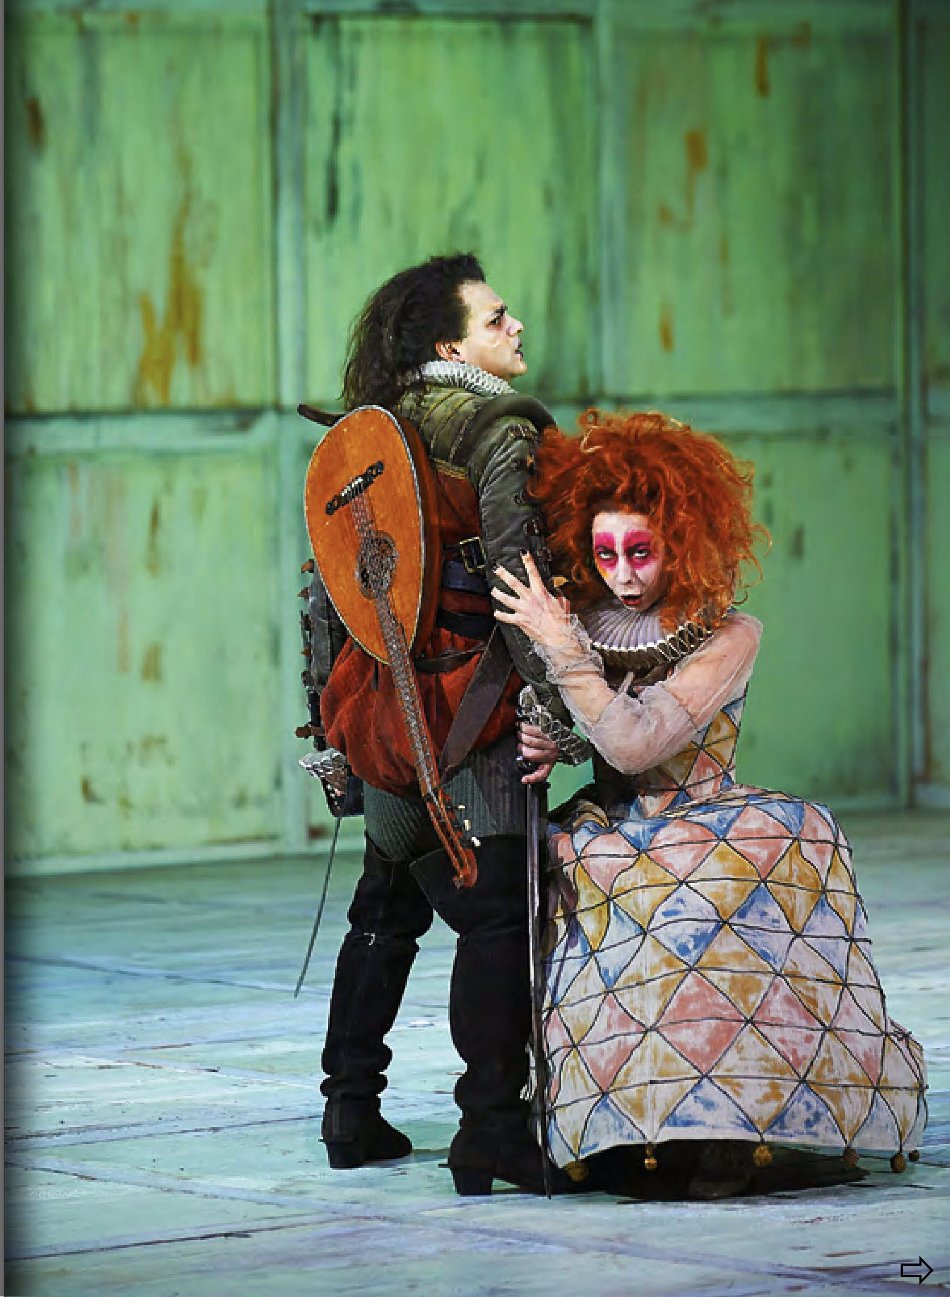

Slide 5
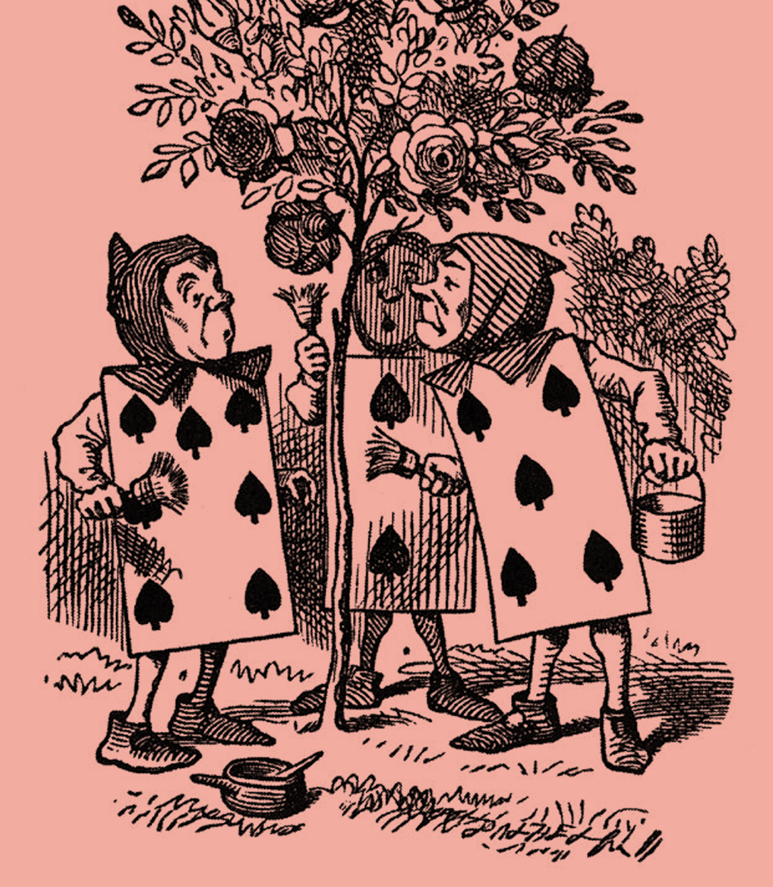
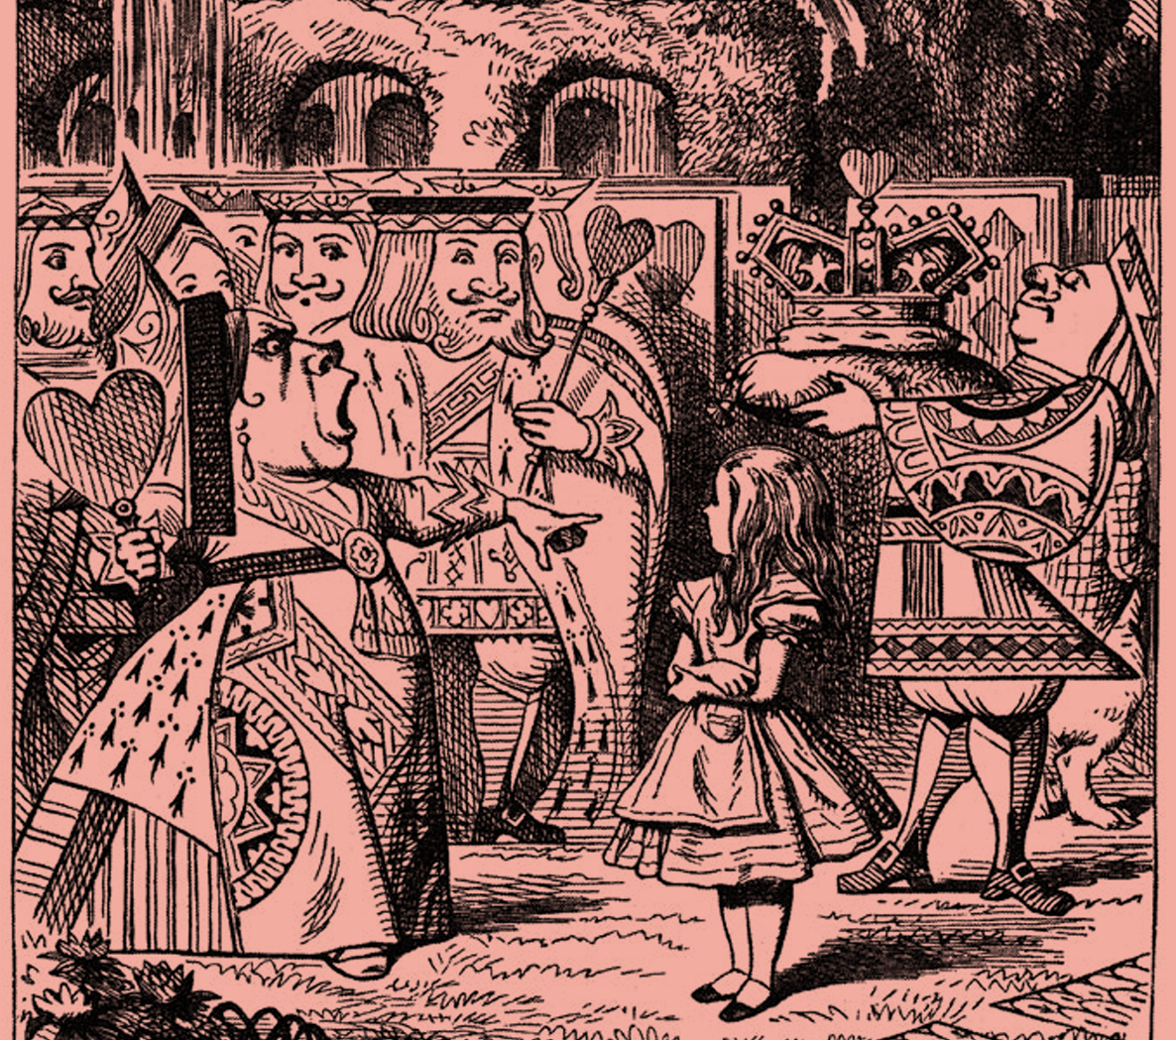
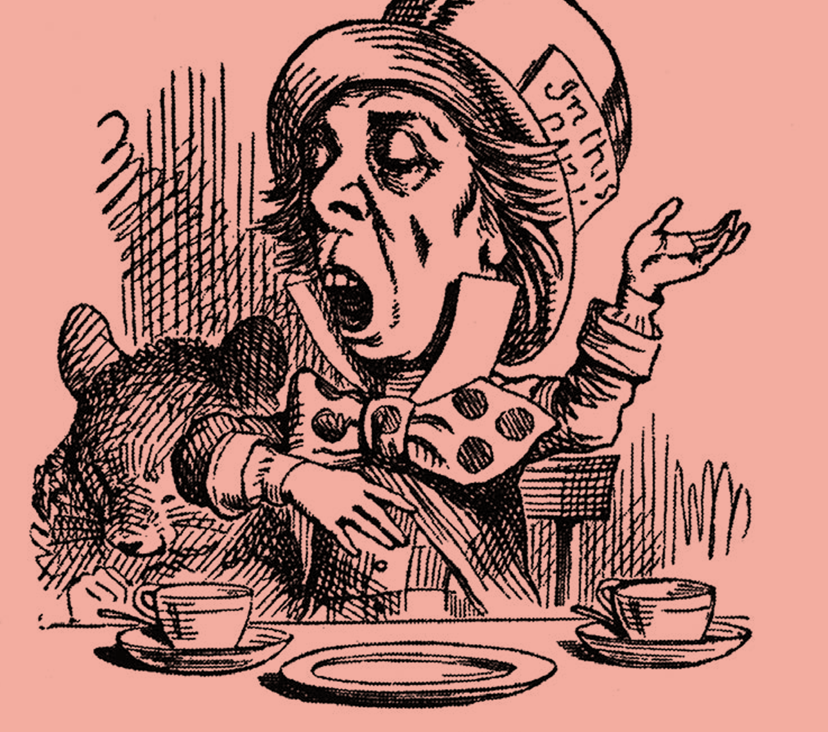

Slide 6
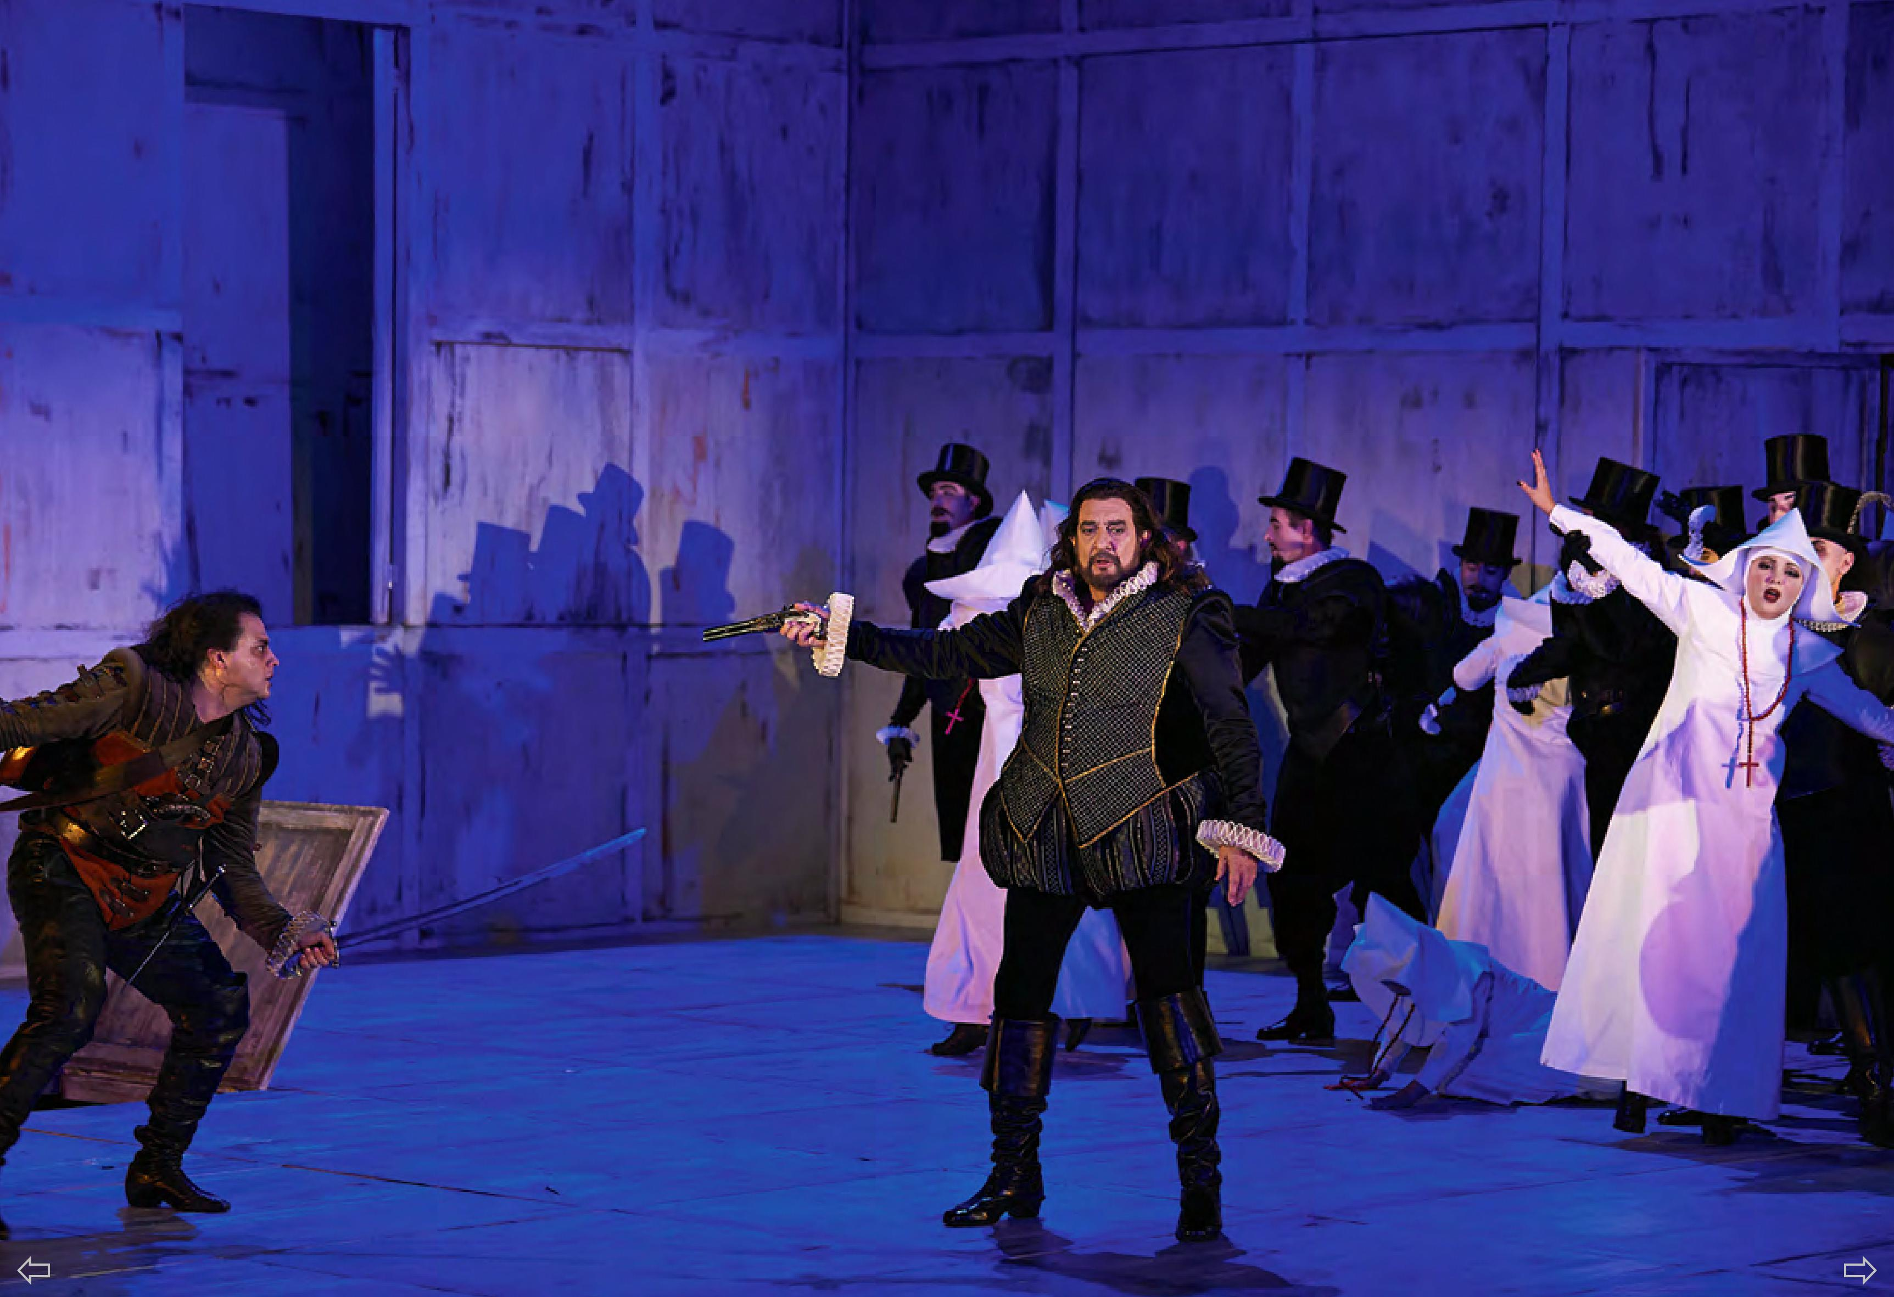
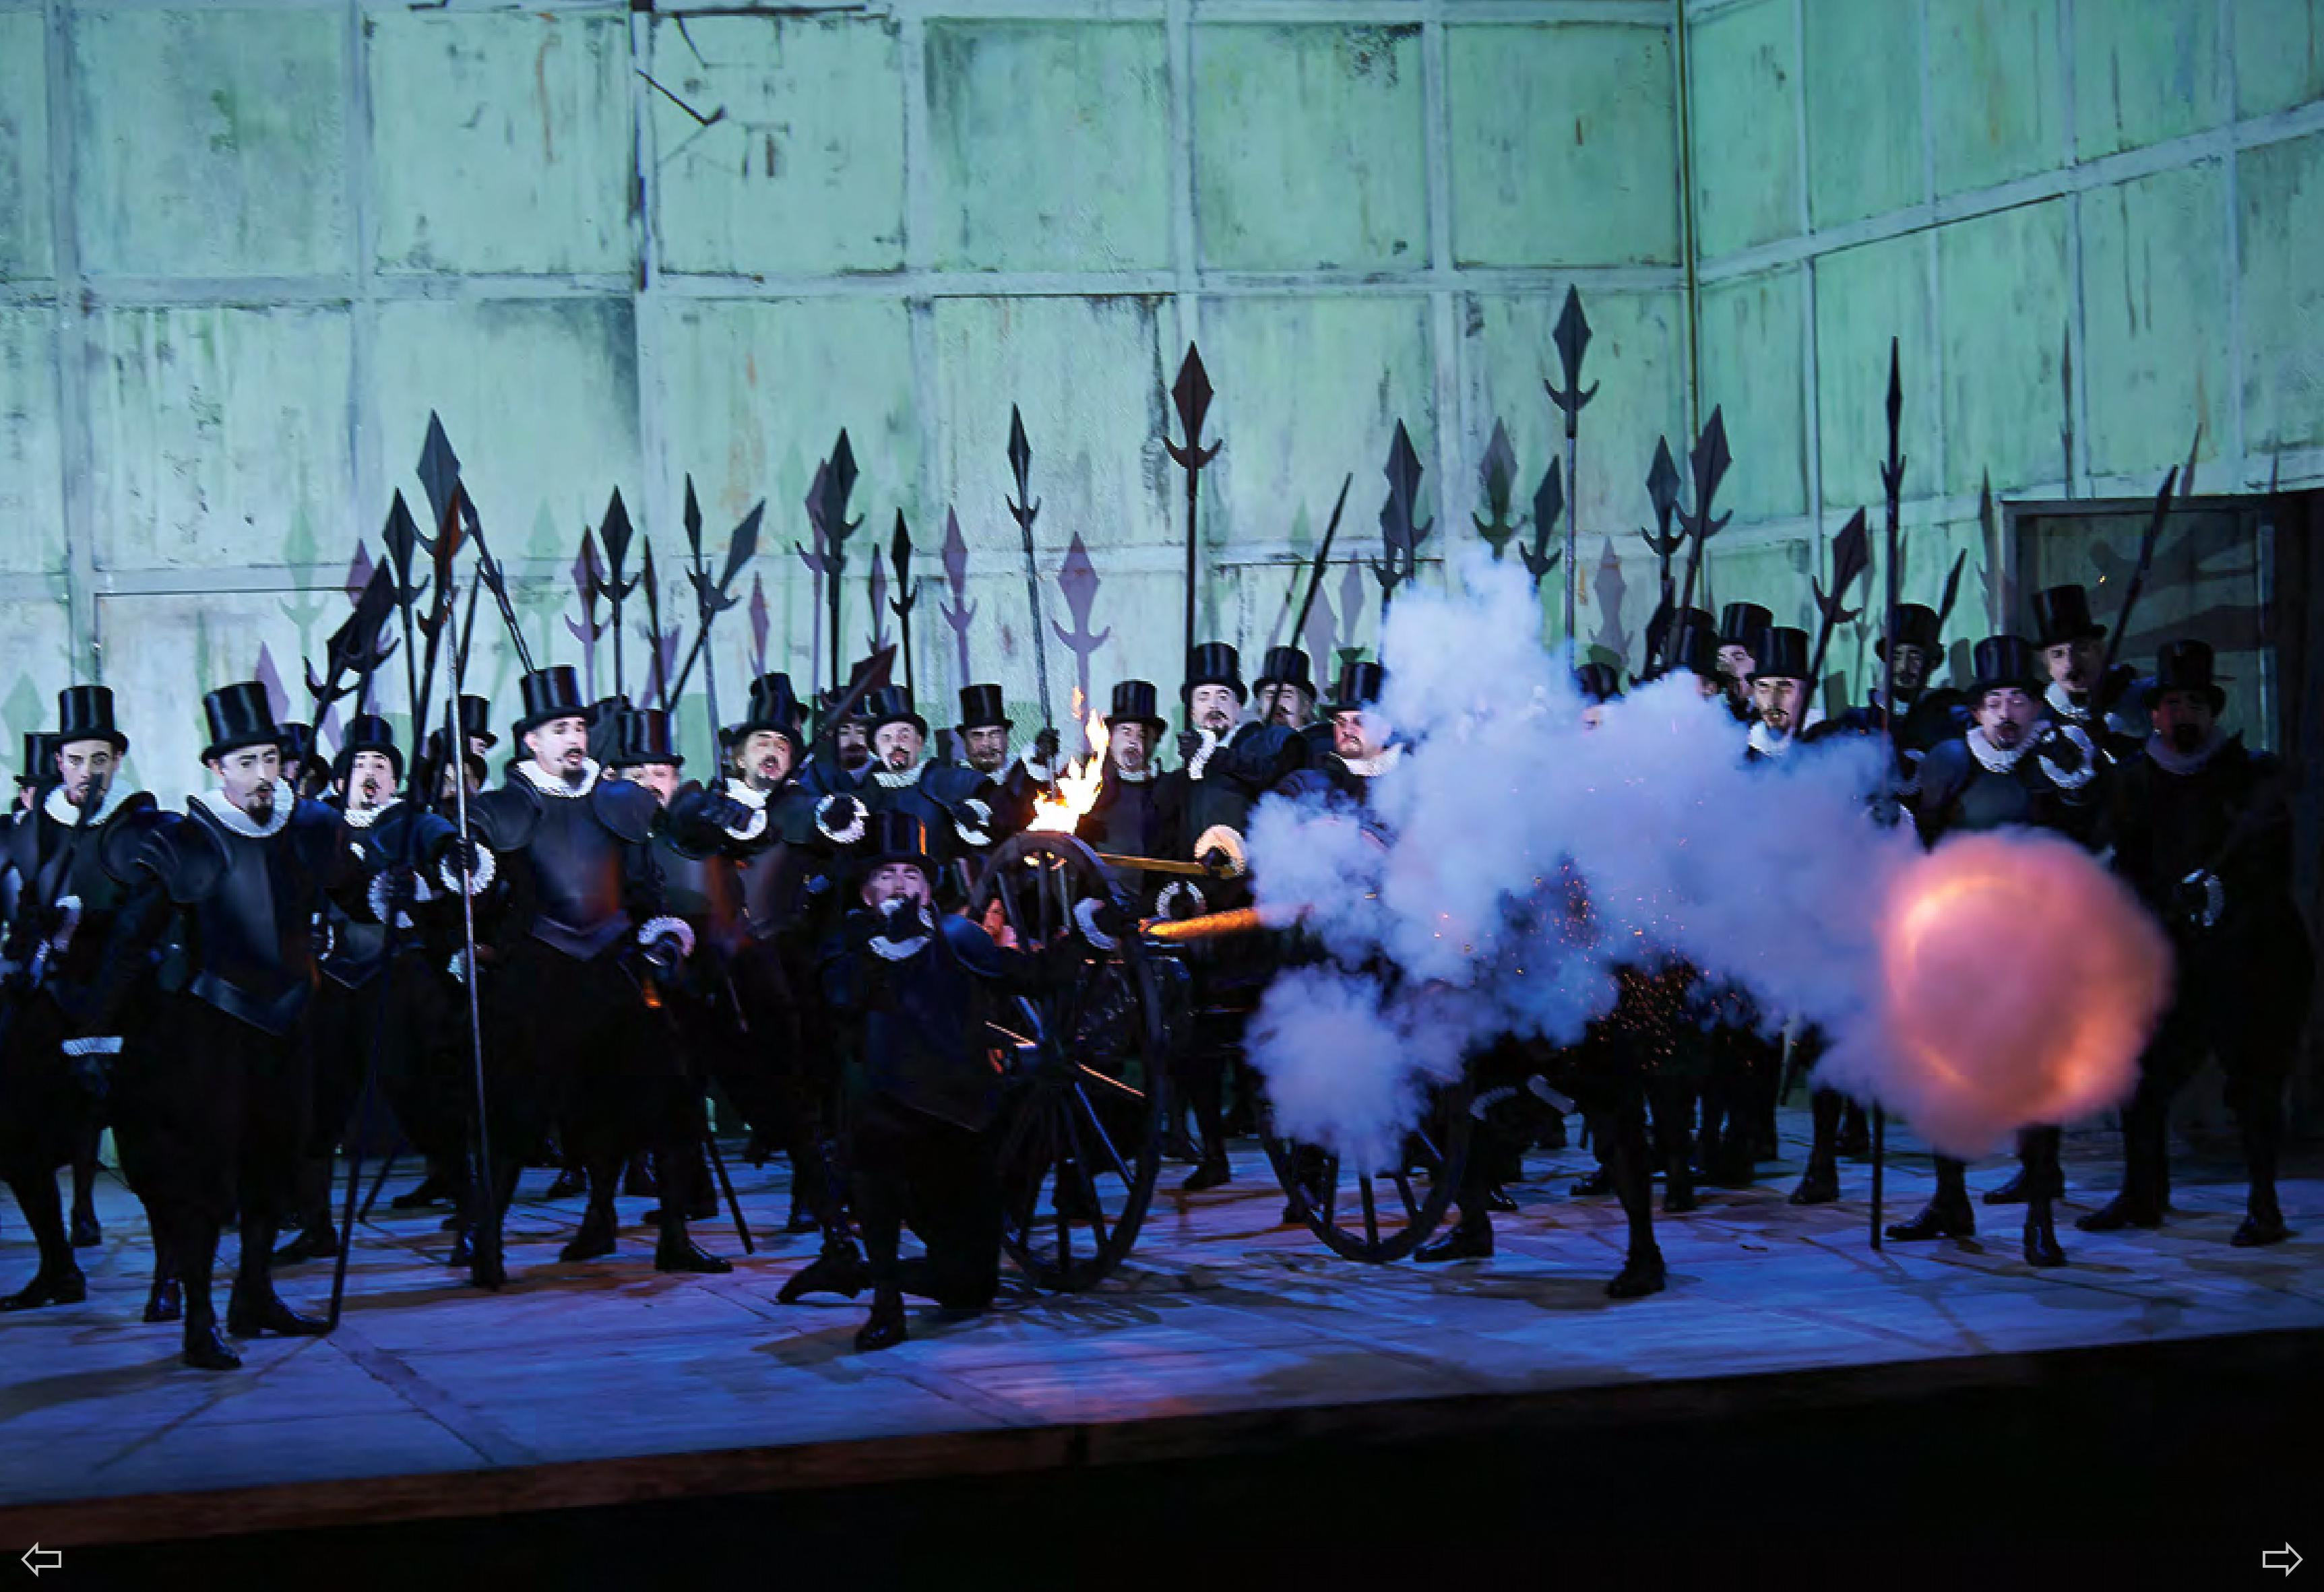
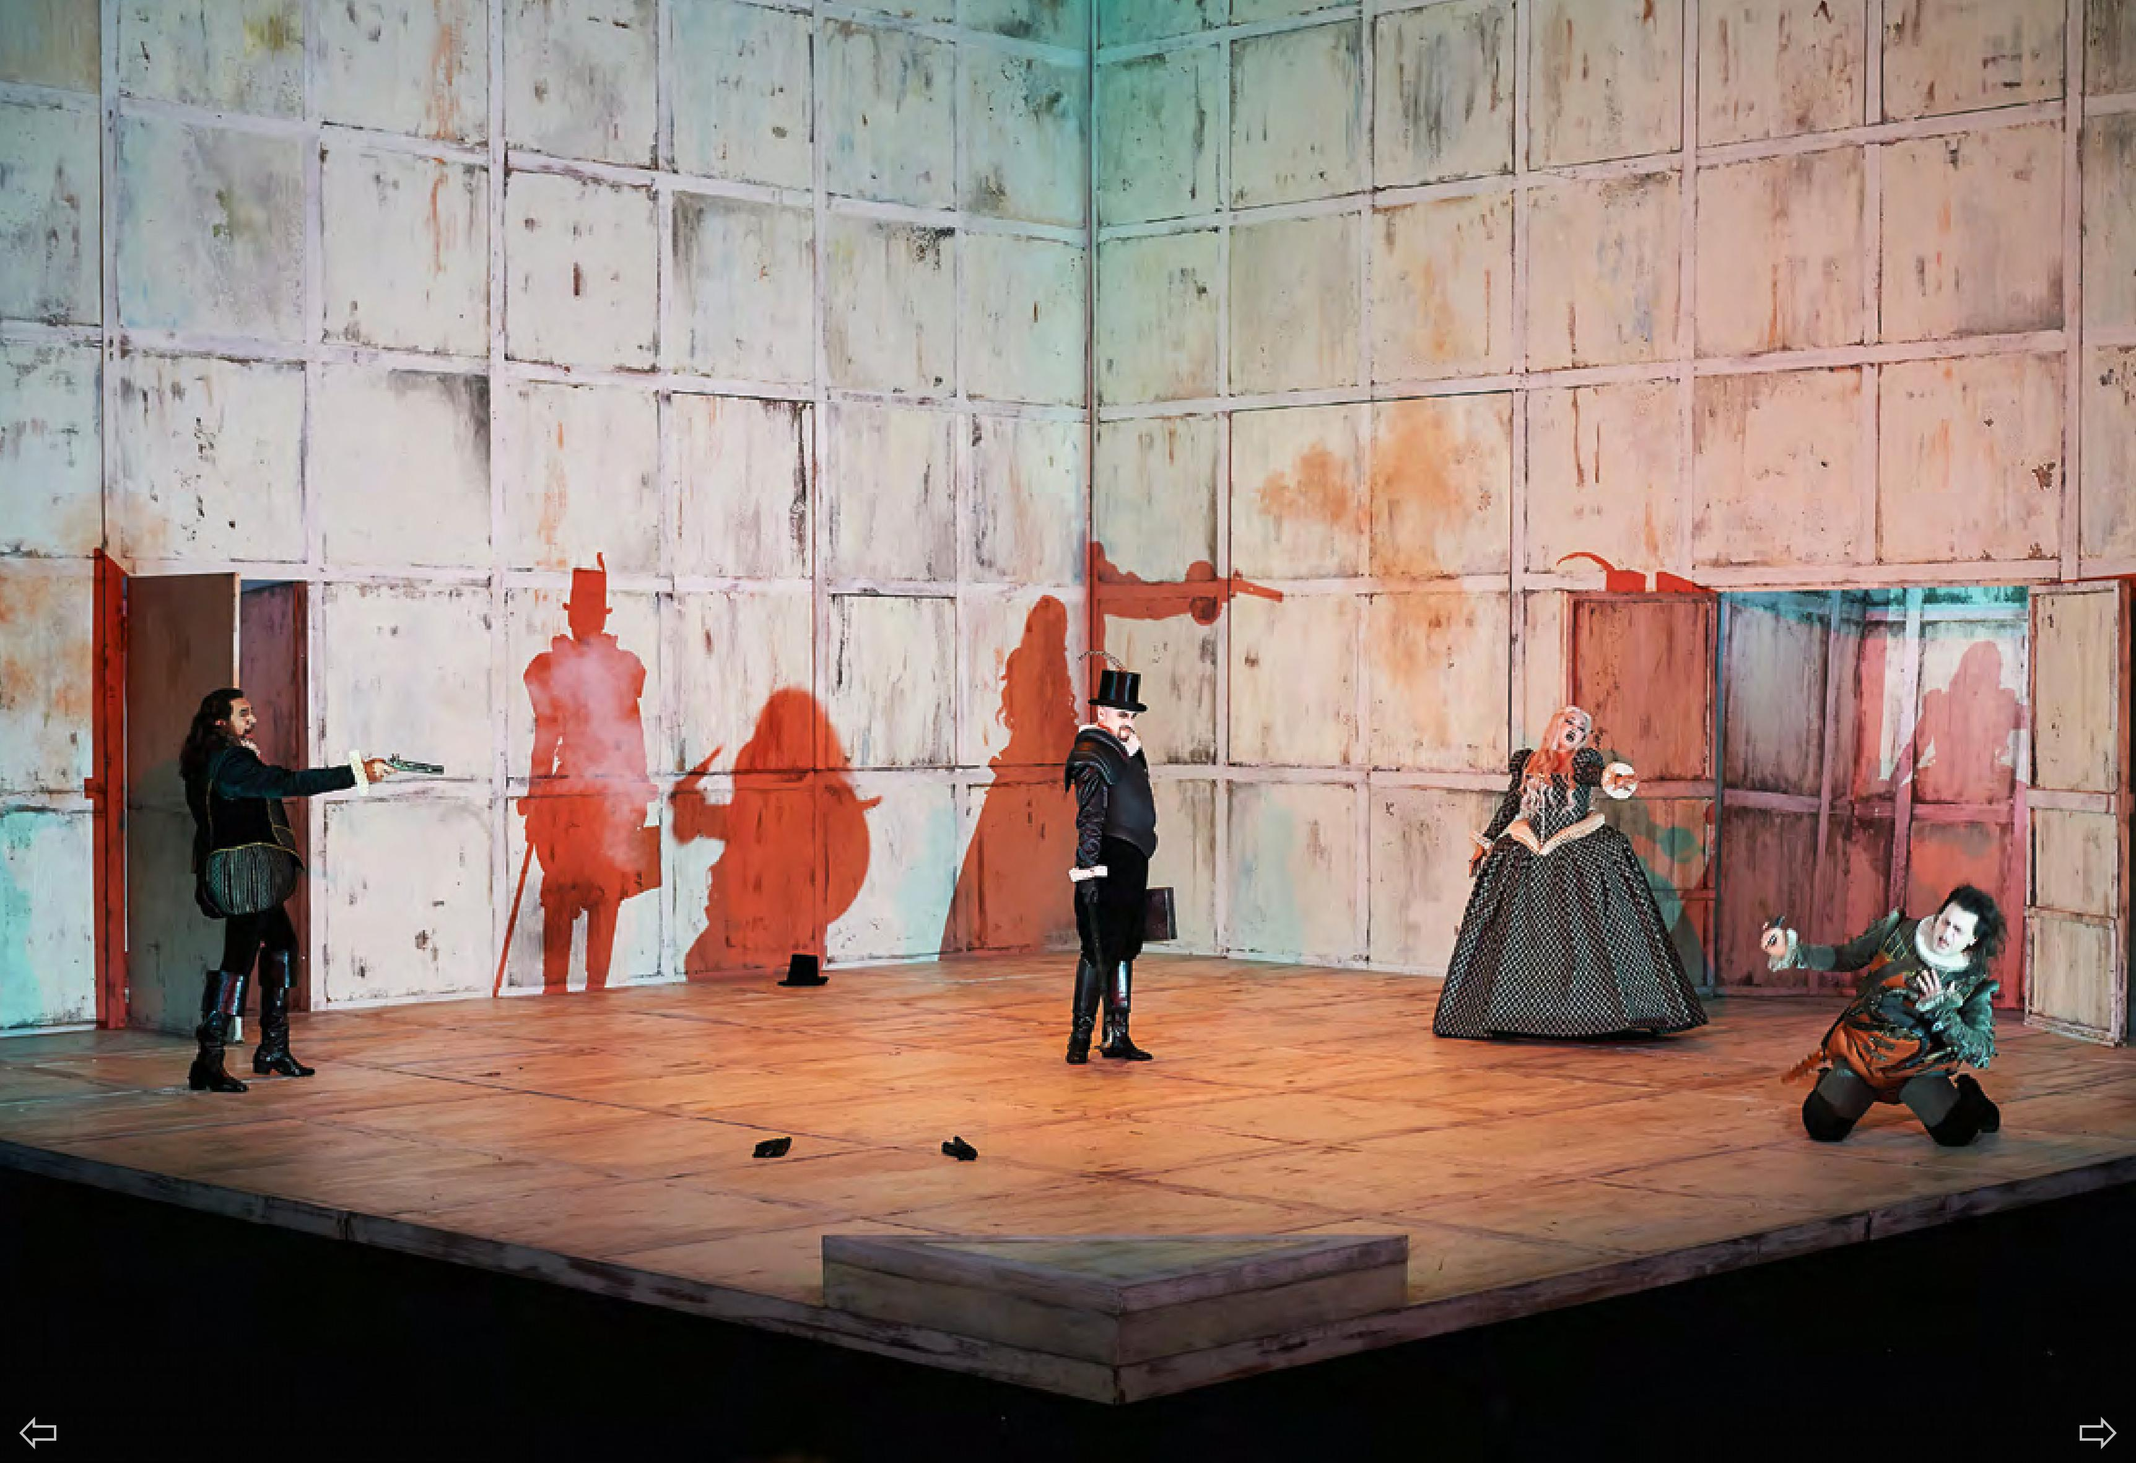
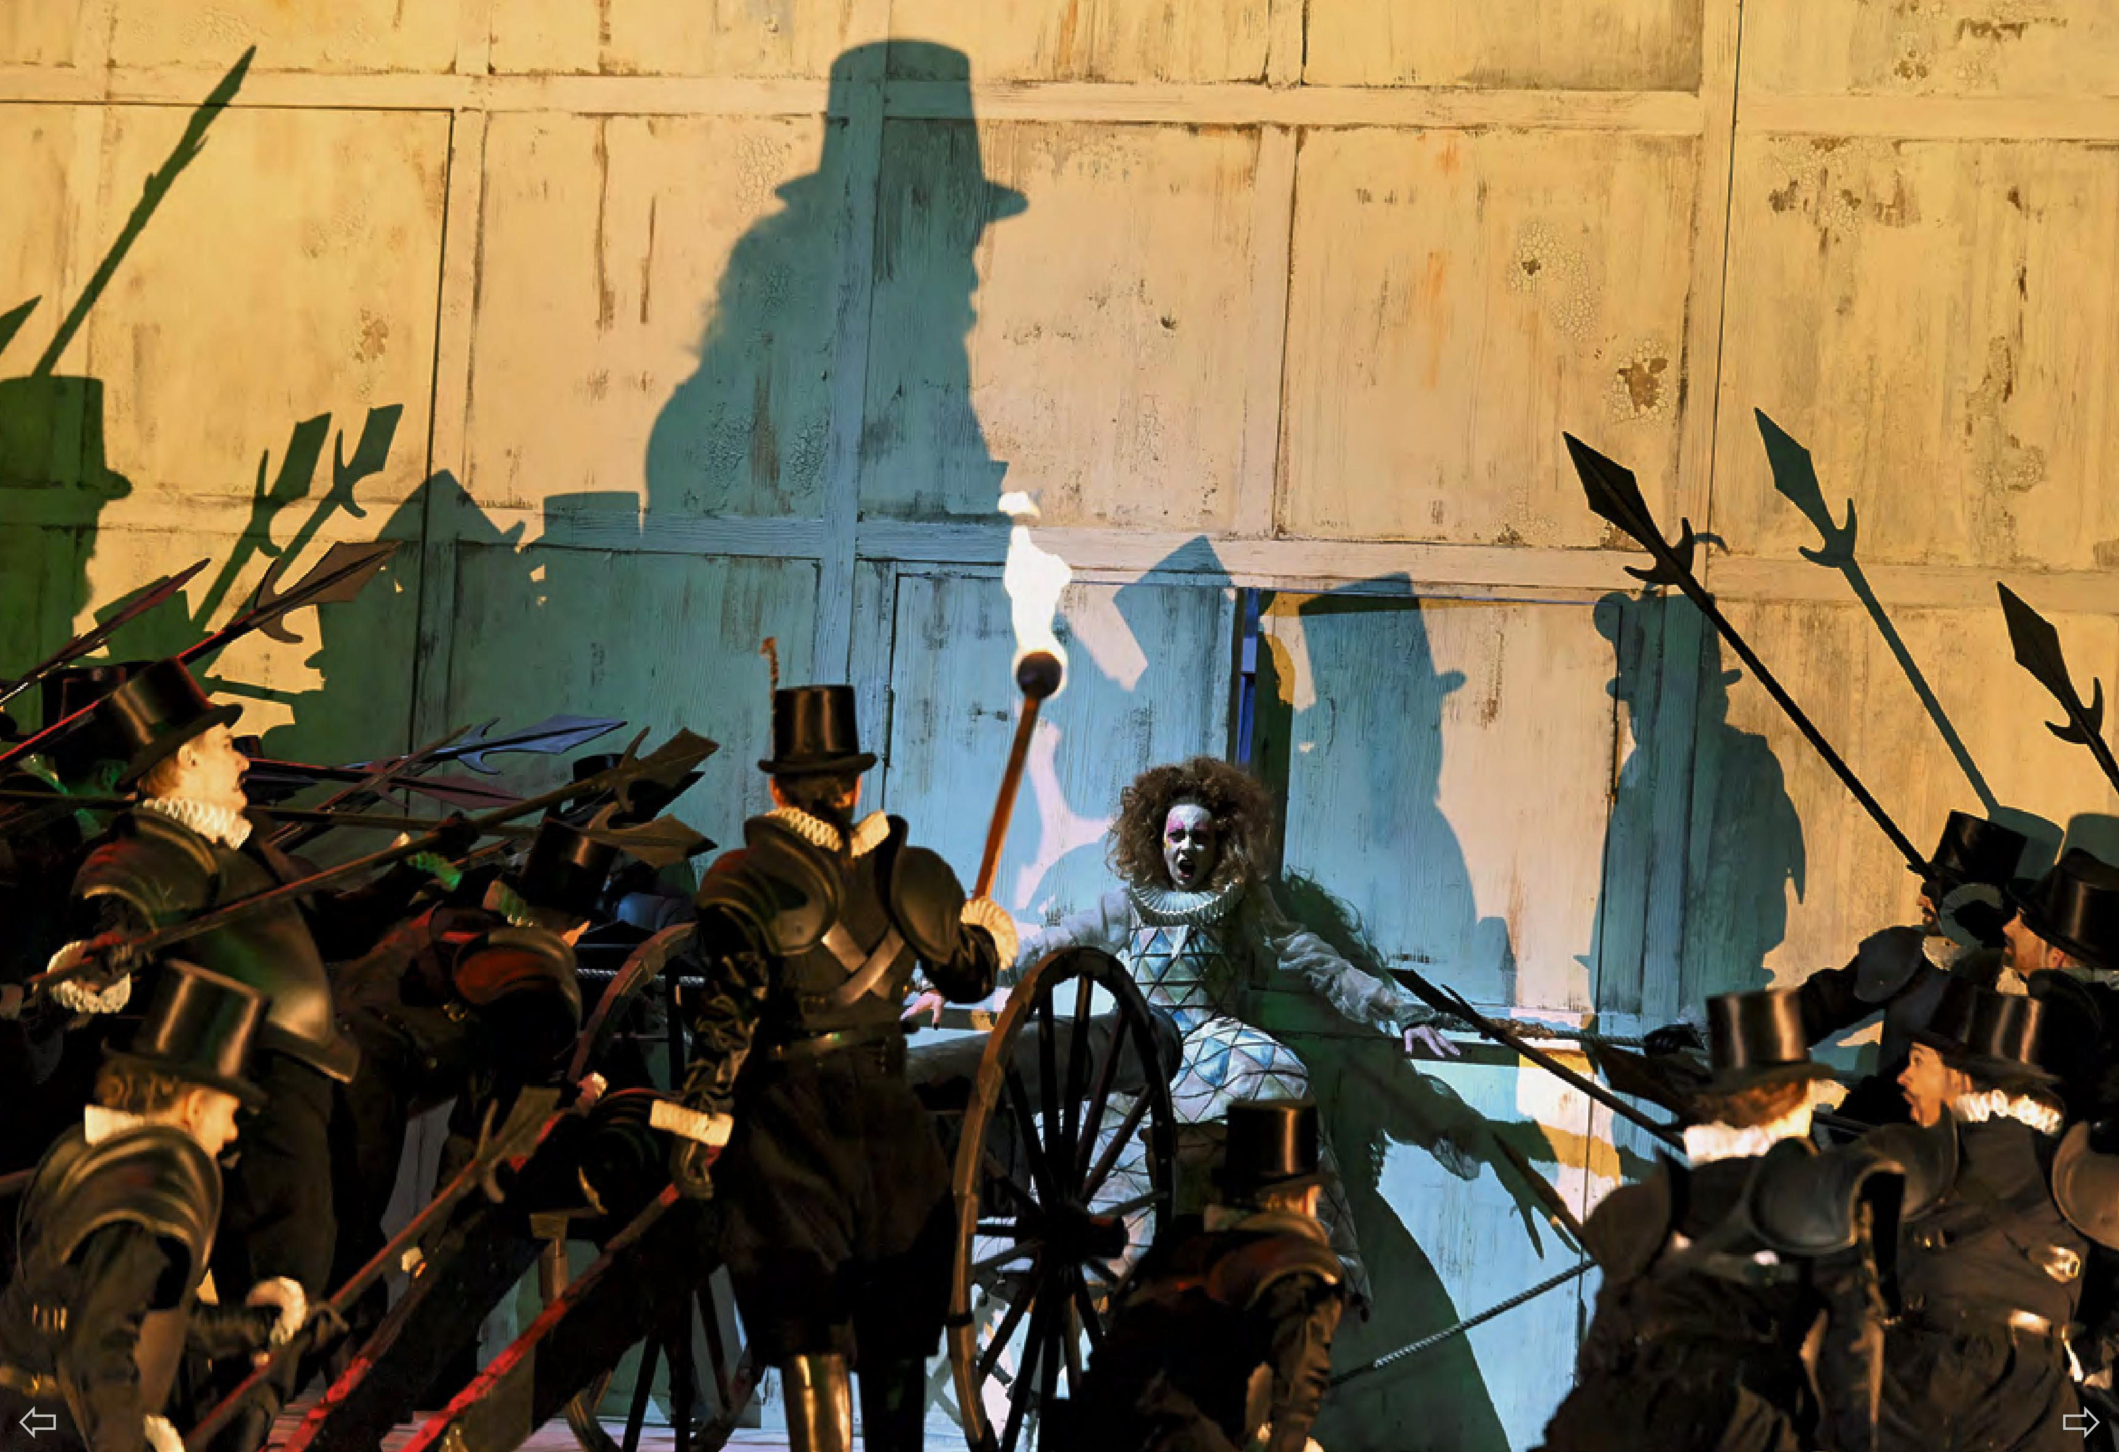
￼

Slide 7
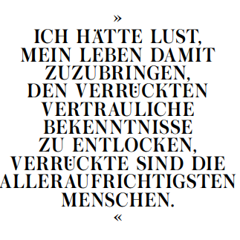
我想用我的一生来治疗疯狂的人的机密忏悔，疯狂的人是最真诚的人。

Slide 8


哥特式浪漫主义的原型形象出现在“游吟诗人”中，几乎没有上下文：幽灵、吉普赛人、骑士、误入歧途的孩子、焚烧女巫、修女、决斗、地牢、毒药和匕首。 威尔第用歌剧式的陈词滥调将游戏推向理性放弃的地步，纯粹的情感逻辑统治不再容忍弯路。 正如马克斯·恩斯特 (Max Ernst) 或雷内·马格利特 (René Magritte) 的一幅画，事物不再相互反应，而只是碰撞：“美是缝纫机和手术台上的雨伞的偶然相遇。”冒泡的旋律发明也不知道逐渐发展，但从一个高潮到下一个高潮，气喘吁吁； 奇怪的停顿和重音撕裂了几乎所有狂热的旋律弧线。 它是一种过度换气的组合形式，在结局中达到歇斯底里的高潮。 “所有的本能，纯粹的动物。 德国作曲家阿诺德·门德尔松 (Arnold Mendelssohn) 说，兴奋本身就是一种乐趣，看到自己处在如此有趣的境地中的乐趣«
但是“游吟诗人”不想成为经典戏剧，既不是现实主义戏剧也不是心理戏剧。 它也与历史事件无关。 威尔第似乎关心的是完全不同的东西：欲望的无情逻辑，爱、依赖、性和死亡。 关于“它”——套用让-马丁·夏可 (Jean-Martin Charcot) 最著名的学生西格蒙德·弗洛伊德 (Sigmund Freud) 的话。 就像在一场狂热的梦中，激情和怪诞的场景接踵而至，深切悲伤的卡瓦蒂纳和跳跃的卡巴莱。 这种梦的逻辑首先体现在吉普赛人 Azucena 的形象中，她像一个被催眠的歇斯底里症患者一样在场景中徘徊，穿过 Charcot 的医院。 事实上，Azucena 是威尔第最喜欢的秘密主角，他甚至想以他的名字命名整部歌剧。 整个情节的创伤原则在她身上得到了体现。 对于 Azucena 来说，时间不再前进，而是陷入了未解决的永恒回归中。 这同样适用于 Leonora、Manrico 和 Count Luna。 卢娜一次又一次被他的爱人拒绝。 »Di ragione ogni lume perdei！« – 他失去了“理性之光”，卢纳伯爵在歌剧中间惊呼道，“用无限愤怒的手势和声音”。 毫不奇怪，如果不成为非自愿的模仿，这样的事情就不能现实地甚至批判地上演。 如果不是因为威尔第迷人的华尔兹和 strettas 的说服力，以及他声线的耀眼光芒，这首曲子早就因为无法上演而从档案中消失了。 但威尔第的 »dramma lirico« 几十年来一直作为歌剧魅影萦绕在剧目中。 它提醒我们，戏剧中有一个幽灵般的真相，与我们日常生活的真相不符，因此需要象征性地阅读。 这就是这个诗意怪物的机会和热情的信息。 安德烈·布勒东 (André Breton)：“比较两个尽可能远离的对象，或者以任何方式将它们放在一起，直截了当、引人注目，仍然是诗歌的最高抱负。”
对于年轻的威尔第这个必须全心全意为演出季和剧团写作的歌剧作曲家来说，“艺术”这个词（他一生都讨厌这个虚伪的发音）缺乏被选中的浪漫主义、阁楼的理想主义、使命感，站在人之上，这种纸一样的感觉，注定要成为她的苦难。 艺术在人们的生活态度中占有一席之地，因为它满足了更高的欲望。 他自己融入了这个他必须服务的结构，与最强大时代的画家没有什么不同，他们绘画也不是为了解决光线或形式的问题，而是因为虔诚的人需要绘画来满足眼睛和心灵的需要。 威尔第为人们写作，而不是为不安的头脑写作，而是为挤满意大利剧院的特定人群写作这绝不是新事物，但它往往仍然毫无根据：威尔第的歌剧是浪漫的，即反对古典的，也就是反对古董的-形式如此之多，面料、材质她也改编自经典和古董。 她的浪漫主义是许多人的悲哀，而且常常动摇，严格意义上的古典主义：没有风格。 它在席勒那里没有真正的诗意对应物，也可能在任何意大利诗人中都没有，但在德国的弗莱赫尔·冯·艾兴多夫那里。 这里和那里一样，新的美是从诗意和音乐层次、风格元素和神话形象的字面混杂和叠加中获得的； 从今天的角度来看，威尔第甚至接近波普艺术，而波普艺术本身只是追求其作为浪漫主义末代后裔的向往本性。
歇斯底里症
在朱塞佩·威尔第 (Giuseppe Verdi) 的《游吟诗人》(Il trovatore) 首演的那一年，一位后来成为现代神经学奠基人的年轻医生在巴黎索邦大学获得了博士学位：让-马丁·夏可 (Jean-Martin Charcot)。 在浪漫主义阴暗热情的准备下，当时的人们愿意承认人类灵魂中可能存在封闭自我知识的深渊。 但是没有科学意义上的心理学。 夏可首次描述了数十种神经疾病； 但他对歇斯底里特别感兴趣。 他在 Hôpital de la Salpêtrière 的病人成排地陷入僵硬的抽搐、失神和其他奇怪的状态。 Charcot 公开治疗她，用磁力、电流和催眠。 由于性功能障碍是导致这些症状的原因，因此患者在腹部的特定压力点受到刺激。 小说家佩尔·奥洛夫·恩奎斯特 (Per Olov Enquist) 写道，“歇斯底里让夏科着迷”，“因为在那里他可以找到混乱与秩序的混合体，这吸引了他作为启蒙者。” 他说，有一种歇斯底里的特定系统，一种密码，如果被破译，可以为生命的意义提供线索：这种混乱与秩序的混合几乎具有音乐形式，是行板、快板和柔板的组合.«
事实上，拘谨的 19 世纪晚期也成为性歇斯底里的时代——而音乐是其首选的表达方式。 一条稳步上升的兴奋曲线从维也纳交响乐团的经典小节，通过贝多芬、柏辽兹或李斯特等作曲家，到特里斯坦或莎乐美的歇斯底里的过度。 当时的艺术革命似乎只发生在意大利。 人们喜欢歌剧和优美的歌声，不相信创新者的想法。 但这位脚踏实地的农民之子威尔第也在寻找新的方式来表达他那个时代对生活日益紧张的态度。 与同时代的瓦格纳不同，他并没有在打破常规中找到解决办法，而是在其极致夸张中找到了解决办法。 当德国人寻求神话和哲学的保护时，威尔第却毫无保护地向生活的荒谬投降。 “他内心的一切都渴望惊呼、呐喊、简短！”弗朗茨·维尔费尔在他著名的威尔第小说中推测道。 »如果可能的话，他会创作歌剧，其文本只能是欢呼、欢呼、叹息、痛苦和复仇的呼喊。 为什么句子是由许多单词组成的，当它们被音乐承载时，没人能理解。
这位作曲家凭借他的歌剧《游吟诗人》在这方面达到了一个高峰。 关于一个吉普赛女人不小心烧了自己的孩子而不是她死敌的孩子的混乱故事具有几乎无法超越的荒谬品质，使得所有解释都在一开始就消失了。 没有角色发展，没有情节连续性，没有最微弱的可信度。 威尔第不再是初学者，而是一位将近 40 岁的经验丰富的作曲家，他已经将世界文学改编成诸如《麦克白》或《路易莎米勒》等作品。 所以你必须做出非常有意识的决定。 事实上，我们从写给他的剧本作家卡马拉诺的一封信中得知，他想要西班牙原著的“新奇奇异”，而不是一种有教养的标准戏剧。 威尔第一直在寻找能够在音乐上激发他灵感的极端戏剧效果——并将他最受欢迎的作品转变为超现实主义的前卫作品。

Slide 9
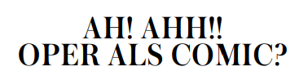
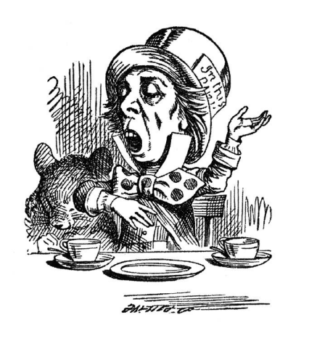
»Troubadour« 是喜剧式的歌剧吗？ 这在音乐上意味着什么？ 漫画的一个常见定义是“序列艺术”。 一个情节被分解成单独的图像，每个图像都描述了一个简洁的情况——有或没有文本的帮助。 这不是可以应用于行吟诗人的定义吗？ 让我们用剧中的第一幕来试一下。 在E大调的第一首前奏曲中，军营的形象已经被枪声和军事信号所描绘。 随着 »All'erta – 小心！« 我们跳入史诗般的叙事情境。 当费兰多开始报道老卢纳伯爵时，一首咏叹调听起来最初还带有沉思的童话色彩。 切：女巫突然闯入田园； 音乐由大调变为小调。 节奏加快，新的旋律穿插着气喘吁吁的停顿，强调几乎不遵循句法或发音； melodia spezzata——可以说是“破碎的”旋律。 此外，威尔第的“管弦吉他”：hum-ta-ta，hum ta-ta⟩……士兵们焦急的问题被反击了。 最后又是宣叙调，但有了新的主题——每个主题都足够简洁，足以构成一整首咏叹调。 然后是战士们以极快的速度合唱，描述着闹鬼的女巫。 这里又出现了这些奇怪的独立于文本的措辞，它们在不断的重复中几乎有一种疯狂的感觉。 再切，钟声竟敲十二点。 战士们随着他们歌曲的管弦乐版本尖叫并散去。
这一幕有发展吗？ 不，因为一切都只是报告。 然而，有很多主题：粗略地数一数，至少有十种不同的旋律相继出现。 连接它们的是一个顺序逻辑：切割、对比、增加、剧变。 一切都被夸大了，讽刺了。 彼得·罗斯写道：“反复引起惊奇的游吟诗人的决定性特征可能是，由于其结构，它从情境而不是人物开始，将画面置于行动之前，而不是连续的情节线程，提供了一个千变万化的图像序列。« 威尔第从一幅画跳到另一幅画，还使用了各种音乐引语，如信号、吉普赛歌曲或圣歌。 他并列地工作，即不处理，而是在令人眼花缭乱的对比中展开他的想法。 通过这种方式，他形成了一种几乎是实验性的形式，完全致力于人声及其表达。 把歌剧当成喜剧？ 威尔第至少创作了一些适合现代感知事物方式的东西，其特点是在最多样化的内容之间跳跃。 较早的戏剧理论将这种理想称为“Varietas”，即与地点、时间和动作的经典统一形成对比的多样性。 我们，与阿斯特里克斯和唐纳德一起长大，将被允许在游吟诗人的许多欣喜若狂的 ahhs 中听到我们时代的遥远回声

Slide 10

歌剧的主题和剧本的结构都没有强加给威尔第。 被“全新奇异的西班牙戏剧”所吸引，他自己选择了素材，设计了场景，并向他的剧本作者提出挑战，要求他创作一些大胆而大胆的东西。 作品的主题、风格和结构完全符合威尔第的愿望和想法。 不难看出他对此的期待，可以用varietà这个词来概括。 威尔第由此理解了主题的丰富多彩、人物和行为对比的丰富性、情境的多样性以及不同场景的交替。 在 1853 年 4 月写给安东尼奥·索马的一封信中，威尔第批评了他早期的一些歌剧“过于单调”和局限在单一故事情节中。 相比之下，他认为莎士比亚是理想的，在很大程度上发现了莎士比亚作品的多样性。 varietà 一词在威尔第的思想中根深蒂固，多年来一直是美学关键词。 后来，他的有效性首先在“Maskenball”和“Macht des Destinies”，甚至在“Aida”中得到了体现，在这方面，“游吟诗人”与他被视为先驱的那些作品有着直接的联系。
尽管将 »Troubadour« 与莎士比亚的作品进行比较似乎有些牵强，但就品种而言，它不能被忽视。 尽管有吉普赛人和士兵的营地、修道院、城堡和地牢，歌剧为作曲家提供了广泛的场景，具有强烈的视觉吸引力，尽管它的基调​​是阴沉的。 这些图表虽然陈词滥调，但可以有效地配上音乐，如果威尔第从未对错综复杂的情节感到生气，这表明他是多么关心这部戏剧的丰富意象。 出于这个原因，在 »Troubadour« 中，形成形式统一的不是行为，而是个人形象，而音乐正是由此点燃的。 图像的简洁，它们所集中的简洁，与由此产生的快速、几乎是浮躁的序列一样重要，因为威尔第试图在他的音乐措辞中兼顾两者。 充满活力的、通常是爆发力的一拳和充满活力、有时是仓促向前的冲刺既是戏剧又是音乐——同样具有特色。
这些特点在旋律的构成上表现得尤为明显，可以举几个例子来说明。 威尔第的原则主要是强化旋律的基本形式，附加表现手段，对基本的节奏型进行极度修饰。 例如，如果 Ferrando 的 Racconto（叙事）的 Allegretto 部分从第一张图片开始的第一个双乐句追溯到基本形式，则产生以下旋律线：
//////
通过旋律形成的修饰手段，当然只解决了作曲的一个方面，但这是决定性地塑造歌剧音乐风格的时刻。 游吟诗人与威尔第这一时期其他歌剧的不同之处在于，修改手段的使用更为频繁，敏锐度也更高，音乐效果有时会优先于对语言的正确处理。 原因很明显。 与同时期的作品，如路易莎·米勒、斯蒂费里奥、弄臣和茶花女，上述转向个人的、内化的戏剧相比，行吟诗人发展了自己的风格，因为它不同的题材和结构需要它. 在旋律和节奏上，这种风格以其天生的冲劲和奔放的穿透力可谓极为震撼。 它让人想起威尔第的早期歌剧，因此《游吟诗人》似乎是对过去岁月的倒退。 这似乎是一部在过时的文体设备上拾取并以夸张的形式呈现它们的作品
“游吟诗人”与威尔第早期作品之间的某种亲和力是不可否认的，卡马拉诺的剧本并非没有涉及这一点，其布局在八个场景中的数字划分和结构方面仍然非常传统。 但这种相似只是表面上的，绝不能掩盖根本的区别。 在 »Troubadour« 中，这绝不是一种理所当然的语调语言问题，它被不加思索地应用于任何文本模板，而是一种精心选择的文体原则，这种原则是由主题的特殊性和夸张成醒目怪诞是与其画面性格相适应的有意识的做法。 从威尔第几乎完全放弃音乐场景参考的事实也可以看出，绘画和万花筒在多大程度上塑造了“游吟诗人”的性格。 除了最终图像中反复出现的“Stride la vampa”主题外，这部歌剧中没有任何记忆或人物的动机会强调作品的统一性，例如在“Rigoletto”中与诅咒主题。
大约在 20 世纪 30 年代中期，意大利出现了一种剧本习俗，认为它纯粹是肤浅的，迄今为止很少受到关注。 可能是卡马拉诺本人效仿维克多·雨果等浪漫主义剧作家，开始给歌剧的每一幕赋予朗朗上口的标题，然后通常称它们为“parte”，而不再是“atto”。 “Lucia di Lammermoor”和“Belisario”是这种方法的早期例子，在他后来的作品中并没有始终如一地使用。 Cammarano 为 Verdi 写的所有四篇文章都继续遵循相同的原则，而 Temistocle Solera 在 »Na bucco« 和 »I Lombardi« 中也以同样的方式进行。 至于 »Troubadour«，它分为四幕，标题如下：Il duello（决斗）- La gitana（吉普赛女人）- Il figlio della zingara（吉普赛女人的儿子）- Il supplizio（处决） . 这些名称取自加西亚·古铁雷斯 (García Gutiérrez) 的戏剧，他典型地将他的“Trovador”分为五个“jornadas”而不是“actos”。
如果与通常的幕分法不同，歌剧的各个幕都有标题，那么这不应该被视为一个特征，从一开始就必然指代歌剧的特定戏剧结构或特定音乐风格原则有问题的工作。 这两个类别的歌剧之间的表面比较已经表明了这一点。 但不可否认的是，标题强调了个体部分相对于整体的独立性和自我价值，揭示了一种画面特征的倾向，这反过来又反对封闭作品的戏剧理念和行动过程中的连续性。 如果从这个角度来看威尔第的《游吟诗人》，并假设作曲家完全接受了剧本向他暗示的戏剧概念，那么这部作品奇特的、甚至离奇的性格在其环境中变得完全不同，这是可以理解的。
事实上，“游吟诗人”完全脱离了发展趋势，从“Luisa Miller”和“Stiffelio”到“弄臣”再到“茶花女”，其轮廓越来越清晰。 通过这些作品，人们转向了个人的、内化的戏剧。 文本和音乐与其说是针对外部行为，不如说是针对它们在人们心中引起的反应和内心冲突。 这意味着从程式化的歌剧角色转向简洁的人格描写，转向差异化的心理化，这也使微妙的动机变得可理解，并包括成熟的过程。 人物成为人物，他们的命运直接说话，引起同情。 »Troubadour« 的情况正好相反。 在这里，外部事件处于前台； 爱、恨、嫉妒和报复等基本情绪以引人注目的形式主宰了戏剧，并以这样一种方式占据了角色，以至于他们失去了个性，可以这么说，并冒着退化为仅仅是情感和情感载体的风险。从而疏远观众。
在 »Troubadour« 中，人物从属于情境，这一事实与作品的不寻常布局有关。 这部歌剧不仅被分成有标题的部分，而且这些部分又被分成两个独立的形象。 个人画面作为歌剧的实际形式单元出现，成为戏剧结构的基础。 因此，为 »Troubadour« 规定了一种与其他作品根本不同的描绘动作的技巧。 这种工作形式不适合连续的行动过程； 相反，它倾向于一种有选择性的技术，将动作分解成片段，或者换句话说，将其分解成快照。 “行吟诗人”的决定性特征（一再引起人们的惊讶）可能是由于他的作品结构，他从情境而不是人物开始，将画面置于行动之前，并提供千变万化的图像序列而不是一个连续的情节线程。

